Slide 1

Формы взаимодействия с родителями детей, получающих дошкольное образование в форме семейного образования по профилактике нарушений детско-родительских взаимоотношений.
Подготовил: педагог-психолог
МДОАУ «Детский сад № 38 г.Орска»
Ермолаева И.В.

Slide 2

Федеральный закон РФ № 273 «Об образовании в Российской Федерации»
Основные элементы системы образования в России
Общее образование
Профессиональное образование
Дополнительное образование
Дошкольное образование
Начальное образование
Дома творчества,
музыкальные школы,
художественные школы, институты повышения квалификации,
курсы переподготовки
Ясли, детские сады
ПТУ,лицеи
Начальное образование
Среднее образование
Начальная школа
Техникумы, колледжи
Основное образование
Высшее образование
Основная школа
Университеты, институты, академии
Среднее (полное) образование
Послевузовское образование
Средние школы, лицеи, гимназии

Slide 3

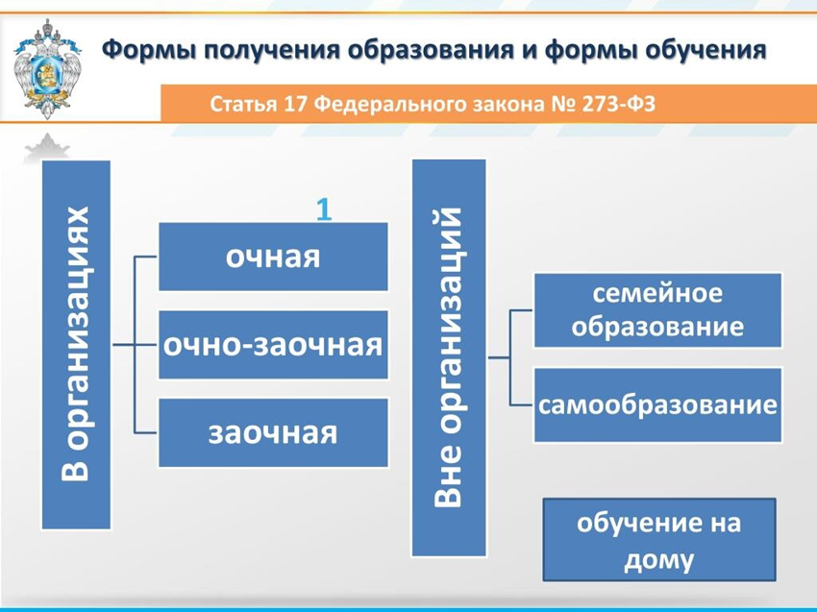
Где можно получить дошкольное образование?
В любых организациях, осуществляющих образовательную деятельность,
Вне организаций- в форме семейного образования.

Slide 4

Часть 3 статьи 64 Федерального закона от 29 декабря 2012 г. N 273-ФЗ "Об образовании в Российской Федерации"
Родители (законные представители) несовершеннолетнего воспитанника, обеспечивающие получение воспитанником дошкольного образования в форме семейного образования, имеют право на получение методической, психолого-педагогической, диагностической и консультативной помощи без взимания платы, в том числе в дошкольных образовательных организациях и общеобразовательных организациях, если в них созданы соответствующие консультационные центры. Обеспечение предоставления таких видов помощи осуществляется органами государственной власти субъектов Российской Федерации

Slide 5

Профилактика – это комплекс психолого-педагогических мероприятий, направленных на предупреждение и устранение факторов риска.
Профилактика нарушений детско-родительских отношений представляет собой обширную сферу деятельности,
основная цель, которой - это
воспитание у населения педагогической грамотности, расширение кругозора в области психологических знаний.

Slide 6
Формы взаимодействия с родителями по детско-родительским взаимоотношениям в семье
1. Информационно-коммуникационные.
2. Наглядно-информационные.
3. Инновационные.
4. Нетрадиционные.

Slide 7
Информационно-коммуникационные формы.
сайт детского сада
страница детского сада (В Контакте, Сферум)
личные веб-страницы и сайты специалистов ДОО
редакционно-издательская деятельность электронные газеты
создание медиатеки
телекоммуникационные проекты
дистанционные конференции

Slide 8
Наглядно-информационные формы
традиционные
нетрадиционные
памятки
буклеты
демонстрационные стенды
газеты для родителей
открытые занятия для родителей
просмотр видеороликов фотографий, презентаций
выставки детских работ

Slide 9
Инновационные формы
групповые семинары
круглый стол
диспуты
практикумы
тренинги для родителей
ролевые игры
родительские гостиные
нетрадиционные родительские собрания
устные журналы
экскурсии
семейные клубы
дискуссии
праздники
совместные досуги
тематические акции
участие родителей в конкурсах, выставках

Slide 10
Нетрадиционные формы
театрализованные праздники
игротеки
семейные газеты
отчетные концерты
родительские клубы
тренинги игрового взаимодействия
интерактивные выставки
викторины, конкурсы, совместные занятия
проектная деятельность

Slide 11
Цель: передача педагогических знаний, формирование представлений и навыков в различных аспектах воспитания в семье.
Задачи:
ориентацию родителей на изменение стиля взаимоотношений в семье: выработка навыков адекватного и равноправного сотрудничества, способности к предотвращению и разрешению межличностных конфликтов;
устранение дезадаптивных форм поведения и обучение адекватным способам реагирования в проблемных ситуациях;
установление и развитие отношений партнерства и сотрудничества родителей с ребенком: достижение способности к эмпатии, к пониманию интересов и переживаний друг друга;
повышение уровня компетентности родителей в области психологических новообразований детей дошкольного возраста.

Slide 12


